Slide 1

7 ශ්‍රේණිය 12 පාඩම සිනාකුමරි

Slide 2
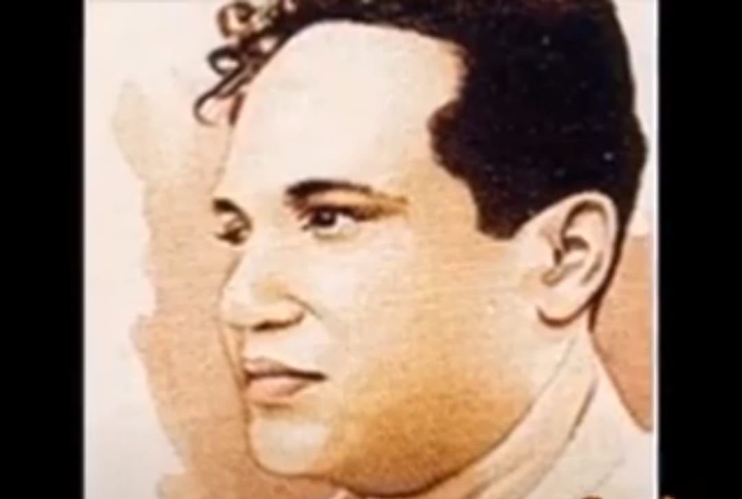
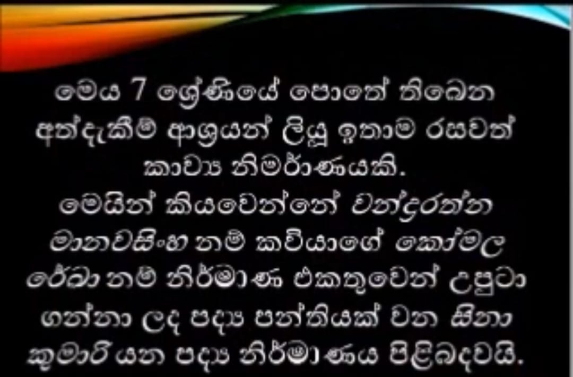

Slide 3
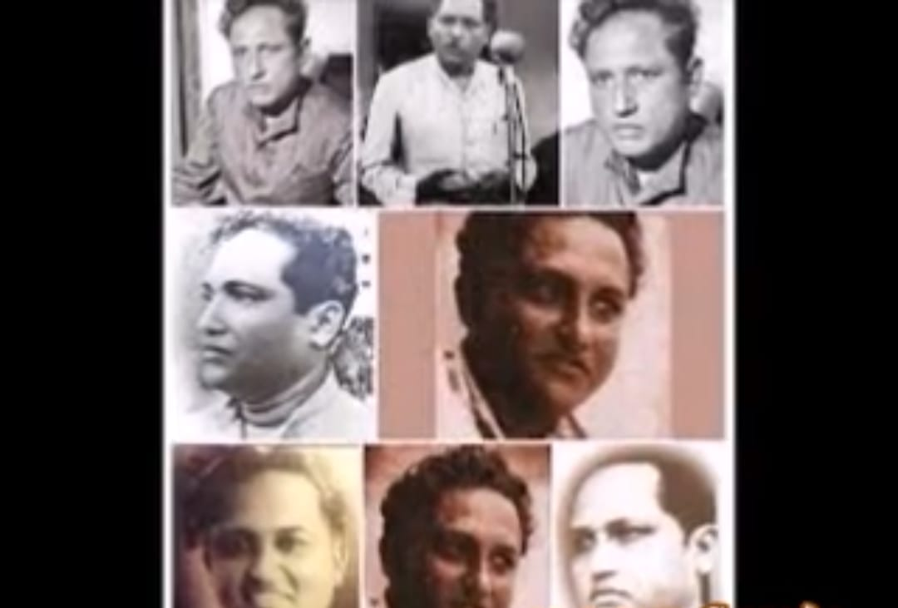
ශ්‍රී චන්ද්‍රරත්න මානවසිංහයන් 1913 සිට 1964 දක්වා කාලයේ සිංහල භාෂාවට විශාල මෙහෙයක් කළ කෙනෙක් එසේම, කවියෙක් ගීත නාටක රචකයෙක් පුවත්පත් කලාවේදියෙක් ලෙස කීර්ති නාමයක් දිනූ අයෙක්. බෙලිඅත්ත ශ්‍රී පඤ්ඤානන්ද විදුහලේ අධ්‍යාපනය ලද එතුමා පසුව ඉන්දියාවට ගොස් වංග හින්දි භාෂා සහ භාරතීය සංස්කෘතිය ගැන හදාරලා තියෙනවා.

Slide 4
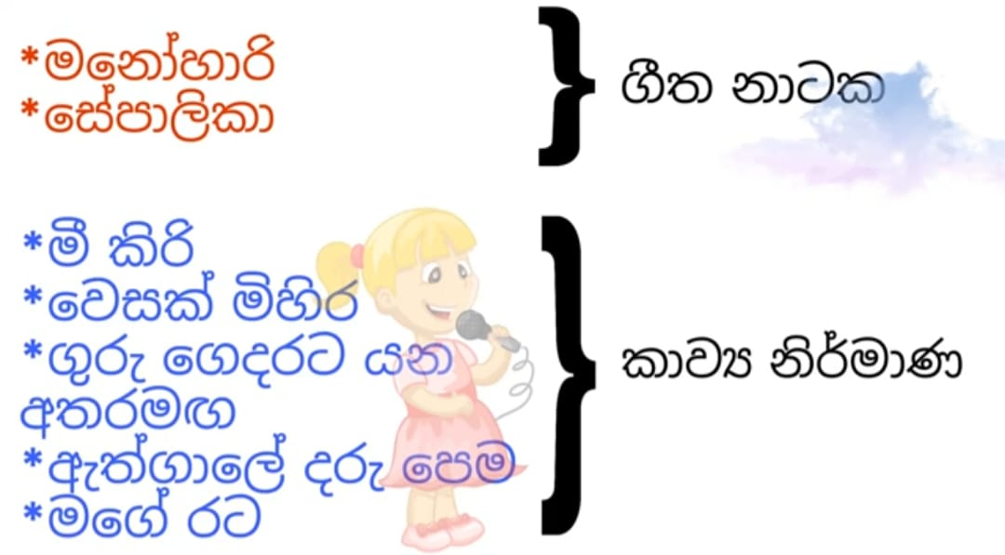
මානවසිංහ මහතා විශේෂ දක්ෂතාවයක් දැක්වූ නිර්මාණ.

Slide 5

සිලිලාර කියලා කියන්නේ ජල තලාවක් කියන අදහස. එතකොට, හෙල්මැලි කියලා කියන්නේ මේ සුදු පැහැති ජලයේ පිපෙන මල් වර්ගයක්. ඒ කියන්නේ, සුදු මානෙල් වගේ මල් වර්ගයක් මේ මල් වල තියෙන පෙති අතරින් සැලි සැලී යන්නා වූ කනට නො දැනෙන්නාවූ සිලි සිලි යක් හෙවත්, මලුත් ජලතලාවත් අතර
ඇස් යමින් කෙරෙන , වචනයෙන් විස්තර කළ නොහැකි, හදවතට දැනෙන අසීමිත රසයක් .
එය කනට නොඇසෙන බවත් ,සිතට දැනෙන බවත්, පවසයි.ඒ කවිඇසේ ස්වභාවය වෙයි. ලස්සනට පෙනෙන ආකාරයත් කවියා ඉතාමත් සෞන්දර්යාත්මකව දකින ආකාරය තමයි මේ සොබාදහමේ අපූරු නිර්මාණයක්.

Slide 6
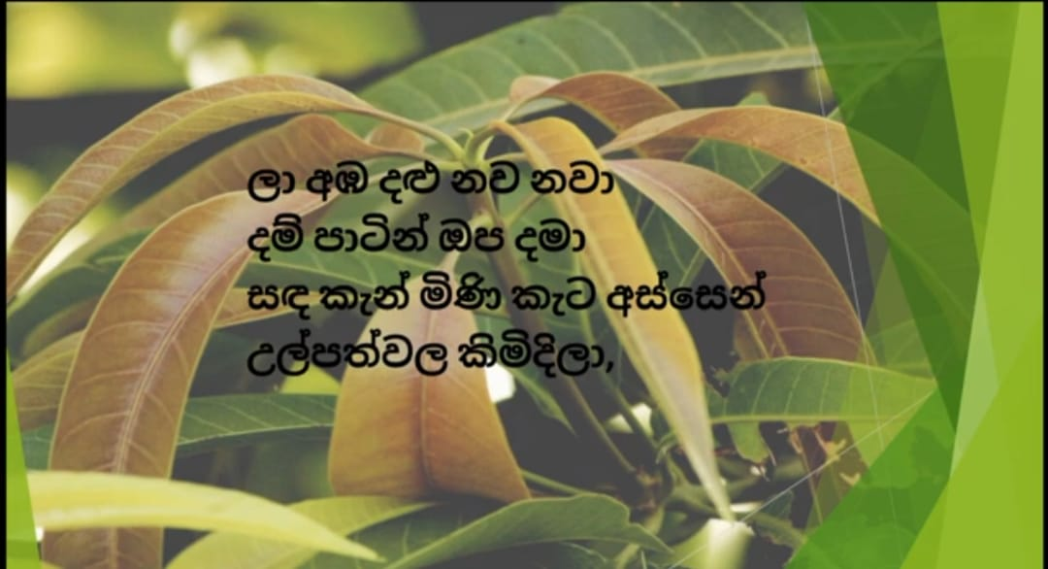
ලා අඔ දල්ලක් කියලා කියන්නේ ඒක බොහෝම සිවුමැලි දෙයක්. අඹ දල්ල දම්පාටින් ඔප දාලා කියලා කියනවා. හරියට දැන් මේවා කවුරු හරි කරලා වගේ.
චන්ද්‍රරත්න මානවසිංහයන් මේ සොබාදහමේ අපූරුවෙන් සිද්ධ වෙන්නා වූ මේ කාරණා දකින්නෙ හරියට කෙනෙකු විසින් කරනවා වගේ. අපිට හිතන්න පුළුවන් සොබාදහම් මාතාවගේ මැවීමක් කියලා. ඊළඟට කියනවා සඳ චන්ද්‍රකාන්ති මාණික්‍යය අස්සෙන් උල්පත්වල කිමිදිලා කියලා කියන්නේ, මේ චන්ද්‍රකාන්ති මැණික් මතට වැටිලා එතකොට උල්පතක් කියලා කියන්නේ, ජලාශයක ආරම්භයට. මෙන්න මේ විදිහට අර ලස්සනට ඒ මත වතුර වැටුනහම එකේ තියෙන දීප්තිය වඩාත් හොඳින් ඔහු දකිනවා.

Slide 7
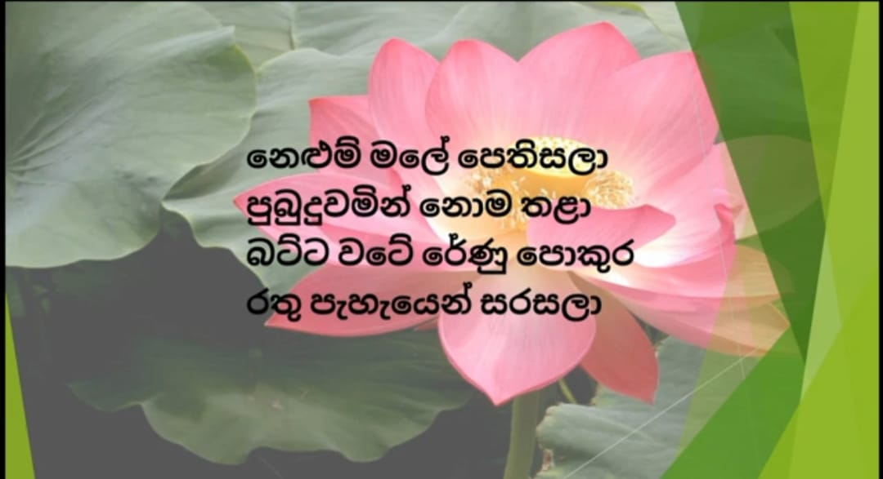
නෙළුම් මල පුබුදු වෙන්නේ හිරු එළියත් එක්ක, එතකොට ඒක හිමින් සැරේ තමයි පුබුදු වෙන්න.
එතකොට, කවිය දකිනවා හරියට මේක කවුරුහරි පුබුදු වනවා වගේ. බට්ට කියලා කියන්නේ, නෙළුම් මලේ අර මැද තියෙන කහපාට කහ පාට රවුම. එතකොට එහි රේණු හැදිලා ඒ රේණු රතුපාටින් සරසලා. එතකොට, මේ හැම දෙයක්ම සොබාදහම් මාතාව කරලා වගේ සමානව තමයි කවියා දකින්නේ.

Slide 8

නෙළුම් කොළේ උඩට දිය බිඳු වැටිලා ඒවා එහෙට මෙහෙට පෙරළි පෙරළි සෙල්ලම් කරනවා වගේ කියලා තමයි කවිය දකින්නෙ .නෙළුම් කොලේට වතුර වැටුනහම වතුර හරියට වීදුරු බෝල බෝල වගේ තමයි පේන්නේ.
සජීවී රූපයක් විදිහට කවියා සඳහන් කරනවා මේක අපි කොච්චර වත් දැකලා තියෙන දෙයක් උනාට මේකෙදි කවියා , දකින්නේ ඉතා මනහර දෙයක් විදියට අපිත් මීට කලින් මේ අවස්ථාව රසබර හැඟුමක් විදිහට බැලුවේ නැහැ.

Slide 9
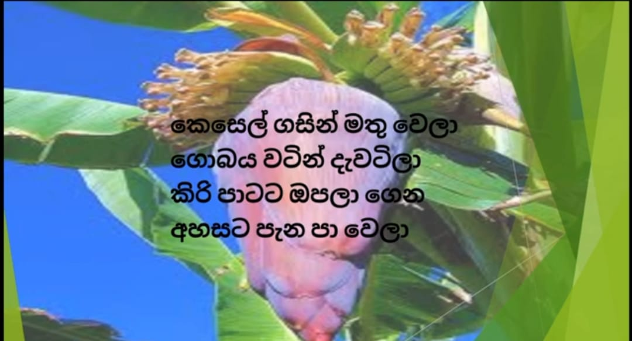
අපි බලමු, කෙසෙල් ගසේ ගොබය තුළින් තමයි කෙසෙල් කැන මතුවෙන්නේ. එතකොට හරියට කිරිපාටට උඩට ඇවිදින් අහස පැත්තට හැරිලා තමයි හෙමින්කෙසෙල් මුවේ දිගහැරෙනකොට ඒකෙ තියෙන ලස්සන, එකේ තියෙන පිරිසිදු බව, තමයි කවියා මෙතෙන්දි එකතු කරල තියෙන්නෙ. මෙය සොබා දහමේ ආශ්චර්යයක් විදිහට කවිය දකිනවා.

Slide 10
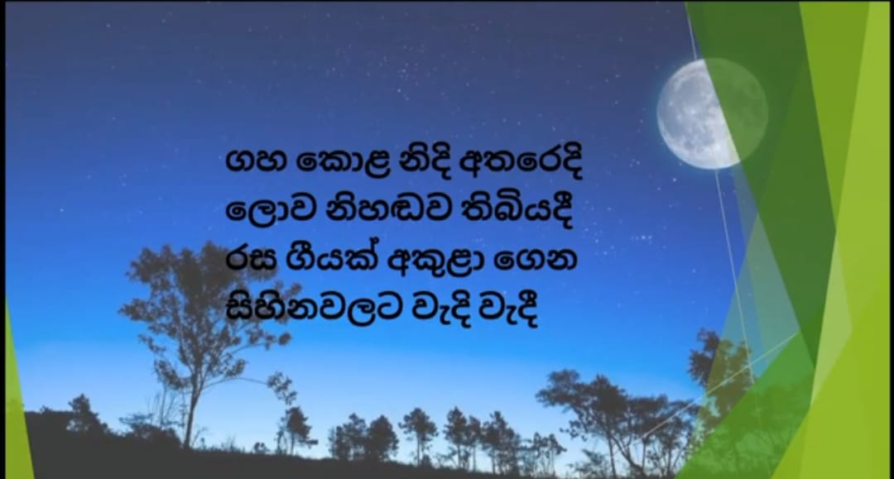
රාත්‍රියේදී ගහ කොළ සියල්ල නිදි. ලෝකෙම නිහඬයි.
රස ගීයක් අකුලාගෙන කියලා කියන්නේ, රසයක් එකතු කරගෙන මේ අපි රාත්‍රියේදී දකින හීන වලට වැදිලා සතුට දනවන හැටි.
බලන්ඩ රාත්‍රිය කාටත් බොහොම විවේකයි, නිහඬයි. ඒ වගේම කාටත් දැනෙනවා එතකොට දකින හීන වලට සතුටක් ගෙන දෙන ආකාරය. කවියා මේ තුළ කියනවා.
ඒ වගේම මේකෙත් අපි දකිනවා වැදි වැදී, ඔන්න කලින් අර කවිය තිබුන වගේ ගැලි ගැලී මේවා අපි කියනවා පුතේ අනුප්‍රාස රසය කියලා.

Slide 11
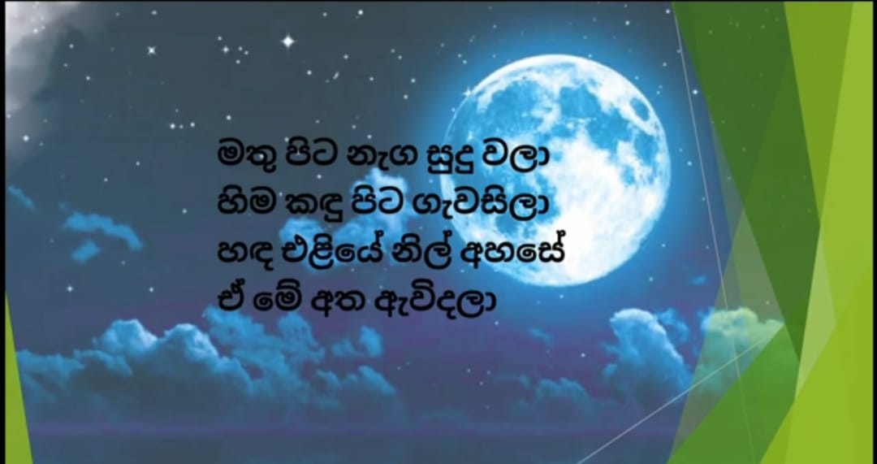
රාත්‍රි කාලයේදී අපි අහසේ දකිනවා සුදු වළාකුළු , සුදු හිම කඳු , හඳ එළිය.
කවිය කියනවා සුදු වලාවේ නැගලා හිම කඳු වලඇවිදලා නිල් අහසේ , හද එළියේ ගැවසෙනව කියල.
මෙන්න මේ දේවල් පුංචි දරුවෝ හරි ආස කරන ස්ථාන ඉන් මතුවෙන සුන්දරත්වය, සුදු වලා කැටිය, හිම කන්ද, හඳ එළිය සොබාදහමේ අපූරු නිර්මාණ විදිහටත්, ඒවා මත ඇවිදලා ලබන සතුට ගැනත් චන්ද්‍රරත්න මානවසිංහයන් අපූර්ව ලෙස ඉදිරිපත් කිරනවා.

Slide 12
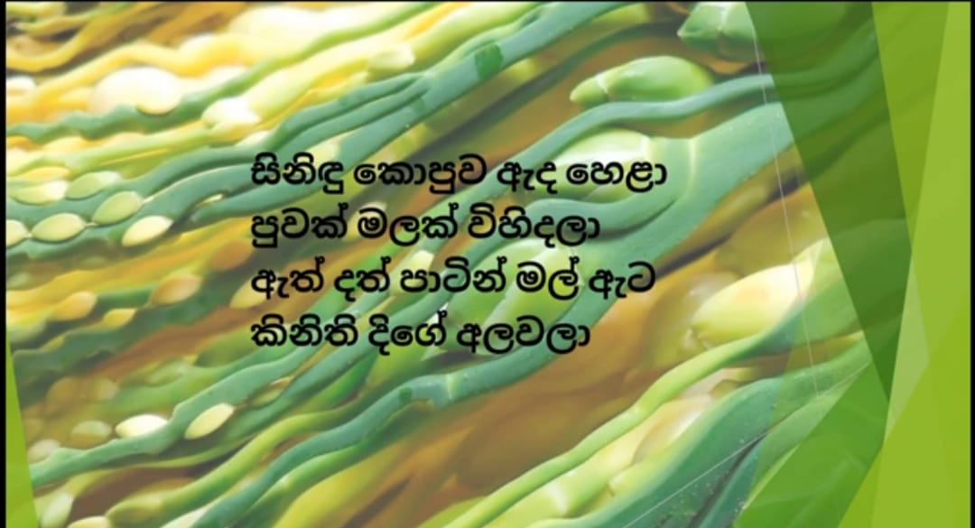
සිනිඳු කොපුවක් ඇතුලෙ තමයි පුවක් මල තියෙන්නෙ. මේ පුවක් මල දිග හැරෙන කොට, ඒ නටුව දිගේ කවිය කියනවා, මේ මල් ඇට අලවලා කියලා.
මල්ඇට කියලා කියන්නේ පුවක් මල් වලට. හරියට ඒවා ඇත්දළ පාට වගේ හරි පිරිසිදුවට සුදුවට දකින්න පුළුවන් කියලා තමයි කවිය කියන්නෙ. කවියා හරියට මේ පුවක් නටුවෙඇතුළෙමේ මල් ඇට අලවලා තියෙනවා කියලයි කියන්න, කවුරු හරි කරලා වගේ.
එතකොට සොබාදහමේ සිද්ධ වෙන මේ දේවල් වලට සජීවි බවක් ආරෝපණය කරලා සුන්දරත්වයක් එකතු කරන්න කවියා සමත් වෙලා තියනවා.

Slide 13
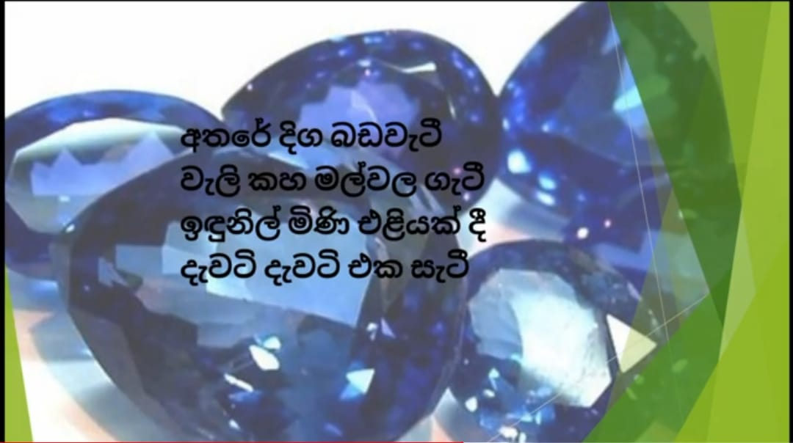
බඩ වැටියක් කියලා කියන්නේ, පඳුරු වගේ හැදිච්ච පෙදෙසක්. වැලි කහ මල් වල වැටිලා ඉන්ද්‍රනීල මාණික්‍ය වලින් එළිය වැටිලා හරි ලස්සන ට දැකගත හැකි බව කවියා සිතුවිලි රූප මැවෙන ලෙස කියල තියෙනව. එතන තියෙනවා "දැවටි දැවටි "කියලා අනුප්‍රාස රසය එකතු කිරීමක්. ඒ රසය තවත් වැඩිකර ගැනීමට.

Slide 14
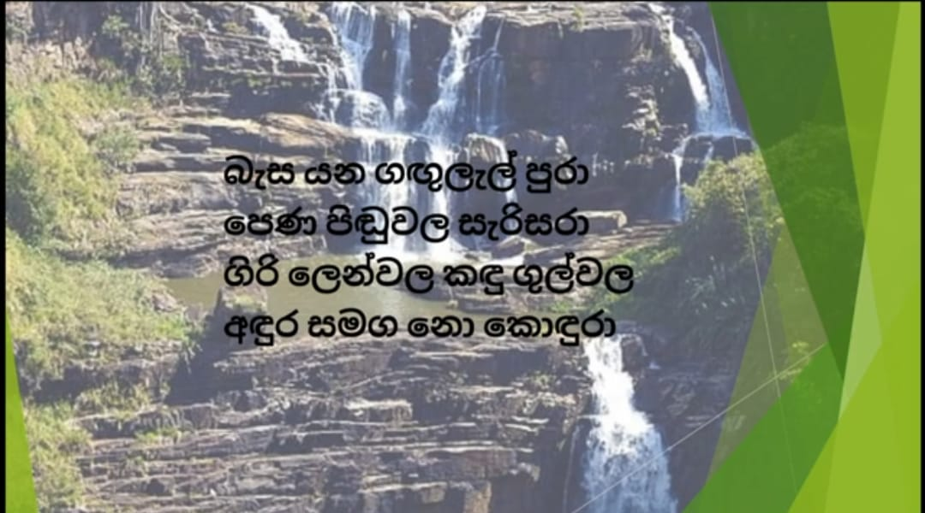
ගඟුලැල්ලක් බසින්නේ කඳු මුදුන්වල ඉඳලා. කඳුමුදුනෙ ඉඳලා මෙසේ කඩා හැලෙන දියඇලි ,ගංගා පෙණ පිඬු නංවා ගෙන පහලට ගලාගෙන යනවා.
ගිරිලෙන් වල කදු ගුල්වල අඳුර සමග කතා කරන්නෙ නැතුව කියලා කියන එක තුළින් කවියා අදහස් කරන්නේ, මේ ජල දහරාවන් වේගයෙන් පහලට ගලායන බව.
ඒ වගේම මේ ජල ධාරාවේ තියෙන රිදී වන් පැහැය තුළින් අඳුරු තැන් දීප්තිමත් වෙලා පෙන්නුම් කරනවා කියලත් කවියා කියනවා කියන්න අපිට පුළුවන්. දිය ඇලි නිසා දීප්තිය පරිසරයට එකතුකරන බව කවියා කියනවා.

Slide 15
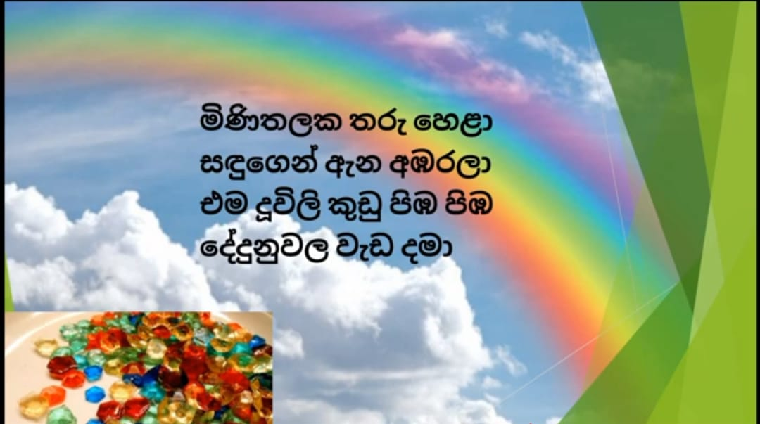
මැණික් තලාවක තරු ගෙනල්ල දාලා සඳු අරගෙන ඒකෙන් අඹරන කොට අර තරු වල තියෙන නොයෙක් එළි දහරාමැණික්වල එලියත් එක්ක එකතු වෙලා හෙවත්, සඳු ගෙන් අඹරලා ඊට පස්සේ දූවිලි ලෙස අඹරපු තරු පිඹිනකොට ලස්සන දේදුන්නක් පාට පාටින් එන ආකාරය කවියා කියනවා.
මෙතනත් එකතු කරන්නේ මැණික් එළිය, චන්ද්‍ර කාන්තිය, තරු වල ආලෝකය සහ දේදුන්නේ හැඩය.
මේ තුළත් සොබාදහමේ අසිරිමත් මැවුම් ගැන කවියා ඉතා ලස්සනට දකිනවා. මේවා කවුරු හරි හරියට හදනවා වගේ කියලා තමයි කවියා කියන්නේ.

Slide 16
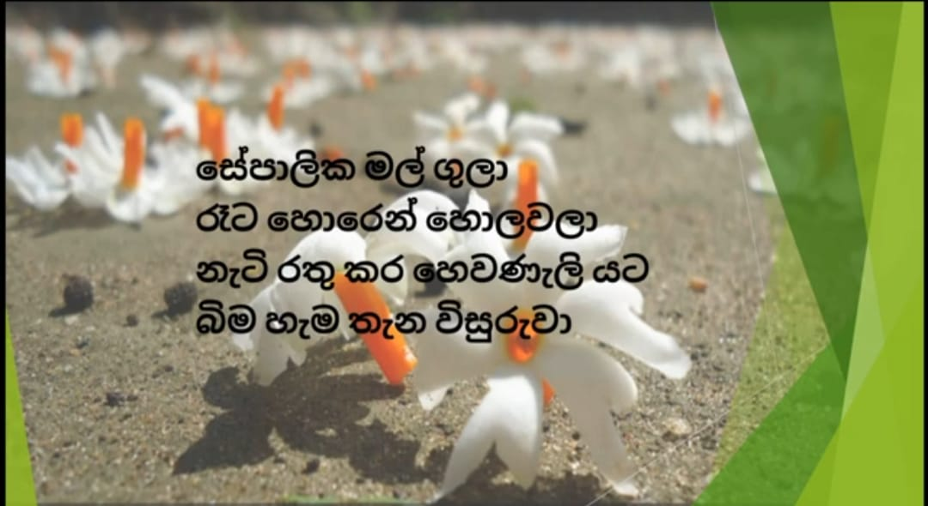
සේපාලිකා මල් ගහ කවුරුහරි රෑට හොරෙන් හොරෙන් හොලවනවා වගේ කියල කවිය කියනවා.
හෙලෙව්වට පස්සේ මල් වැටෙනව ,නැටිතැඹිලි පාටයි. හැබැයි කවිය මෙතන කවියේ පද හරියට ගලපන්න ඕන නිසා,තැඹිලි කියන වචනය එකතු කරන්නෙ නැතුව රතු කියෙන වචනය එකතු කරලා තියනවා.
හෙවනැල්ල කියන්නෙ රාත්‍රි අදුර කියන එක. සුදු පාට මල් රෑ පරිසරයේ තියෙන කලුපාට නැතිවෙන්ඩ වගේ සේපාලිකා මල් හැමතැනම විසුරුවලා කියලා කියනවා.
මේ සේපාලිකා ගහක් යට මල් වැටෙන එක සොබාදහමි සංසිද්ධියක්. ඒක හැබැයි කවිය දකින්නෙ කවි ඇසකින්. අන්න ඒවගේ අපිත් මේ දේවල් කව් ඇසින් දකින්න ඕන . එතකොට තමයි සොබාදහම ලස්සනට පේන්නේ.

Slide 17
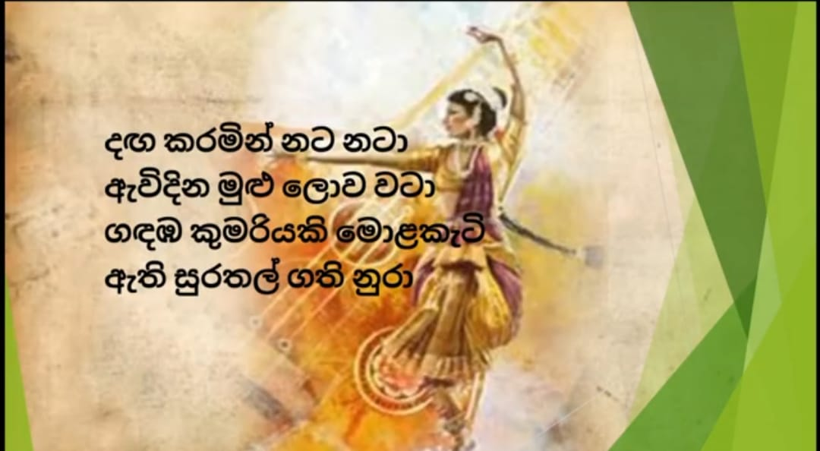
දිව්‍ය ලෝකයේ ඉන්නවා ගාන්ධර්ව කුමාරිකාවන්, කුමාරවරු.
මොළකැටි කියන වචනය තුළ එකතු කරනවා සුරතල් බවින් පිරුණු, පොඩි ගඳඹ( ගාන්ධර්ව)කුමාරිකාවක් ගැන. ඇය ලස්සනට නටනවා.
ඉතින් එය දකින කොට කාටද සතුටු නැත්තේ. මෙයා මුළු ලෝකේ වටේම නටමින් ඇවිදිනකොට දැක්කහම ප්‍රේමයක් ඇති වෙනවා . ඒ ඇය සුරතල් ගති පෙන්වන නිසා .හරියට කවියා පවසන එයාගේ තුන් මසක් වයසැති දියණිය වගේ කියල.

Slide 18

කවියා ආපහු කියනවා ඇය දකින දන කියන්නෙ ජනතාව. තුටු කියන්නෙ සතුටු වෙනවා කියලා.
එහෙනම් ඇය අමතනවා සිනහා නමින්. එතකොට එවැනි කෙනෙක් දකිනකොට කාගෙත් හිත ඇය වෙත ඇදී යනවා. එහෙනම්, මුළු ලෝකෙම ඇයට හිත ඇදී යන කෙනෙක් නැහැ වගේ කියලා කවිය කියනවා.
එතනත් ඔහු අදහස් කරන්නේ ඇගේ දියණියගේ දකින ලස්සන ස්වභාවය

Slide 19

ඊළඟට අපි බලමු අවසාන කවිය.
ඒ තුළ තමයි කවියාගේ පෞද්ගලික අත්දැකීම දකින්න පුළුවන්.
එයාගෙ කවියට පාදක වෙච්ච අරමුණ දකින්න පුළුවන්. මේ තුන් මාසයක් වයසැති දියණියගේ රසවත් හීනය එහෙම නැත්තං ඇය නිදාගෙන ඉන්නකොට සිනහා වෙනවා .
එතන කියනවා සිනාකුමරි නටන බව. ඉන් කියන්නේ, ඇය හොඳටම සිනාවෙන බවත්, ඒ සිනහව තුළ ඇගේ දියණියගේ උතුරා යනලස්සන දැක්ක බවත් ,
ඒ හා සමානව සොබා සෞන්දර්යය තුළ ඇයත්, අසහාය නිර්මාණයක් විදිහට කවියා දකිනවා කියාත් අපට සිතන්නට පුළුවන්.

Slide 20
අපි එහෙනම් මේ විදිහට කවි ටිකේ තේරුම් ටික ඉගෙන ගනිමු .
අවබෝධය කොටසේ තියෙන ප්‍රශ්න ටිකට පිළිතුරු ලියන්න .
මේ කවිවලින් ඔබ කැමති අවස්ථාවක් ලස්සනට චිත්‍රයට නගන්න.

Slide 21

Prepared by: W.D. Priyantha Menaka.
School: WP/Minu/ Dudley Senanayake A.M.V./
Mirigma.

